Slide 1
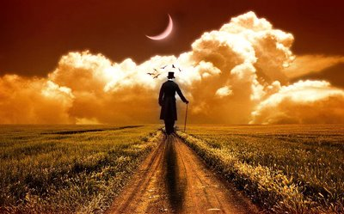


CANDILEJAS
Cuando
me amé
de verdad
JOSE LUIS

Slide 3



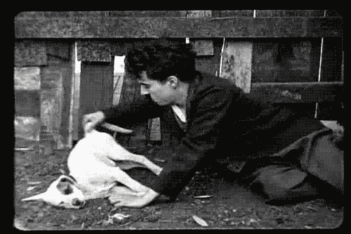
El siguiente texto fue escrito por el inolvidable
Charles Chaplin
“Cuando me amé de verdad”

Slide 4
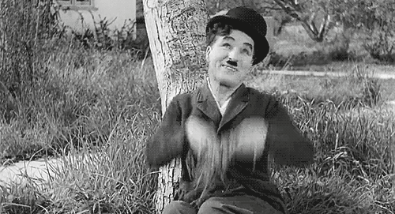
Cuando me amé de verdad, comencé a librarme de todo lo que no fuese saludable: personas y situaciones, todo y cualquier cosa que me empujara hacia abajo. Al principio, mi razón llamó egoísmo a esa actitud. Hoy sé que se llama. amor hacia uno mismo.

Slide 5
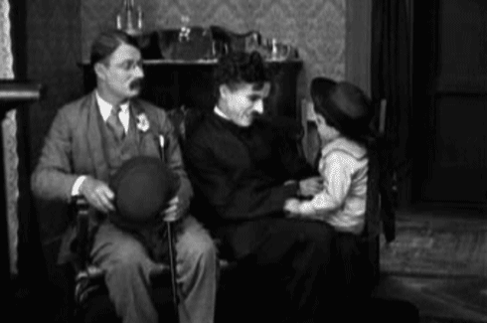

Slide 6
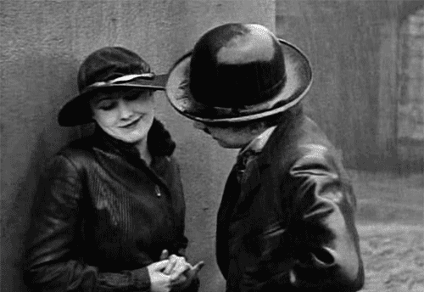
Cuando me amé de verdad, pude percibir que mi angustia y mi sufrimiento emocional, no son sino señales de que voy contra mis propias verdades. Hoy sé que eso es. autenticidad.

Slide 7
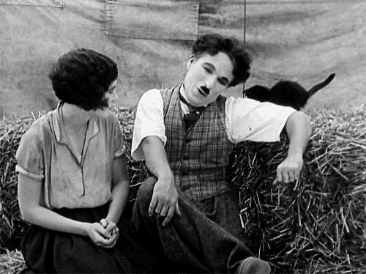

Slide 8
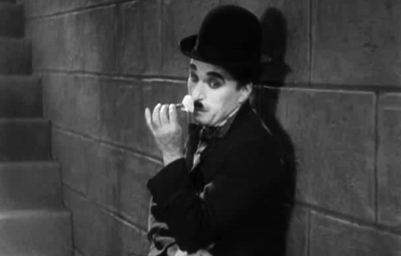


Slide 9

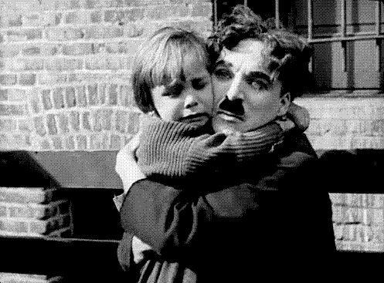
Cuando me amé de verdad, dejé de desear que mi vida fuera diferente, y comencé a ver que todo lo que acontece contribuye a mi crecimiento. Hoy sé que eso se llama. madurez.

Slide 10
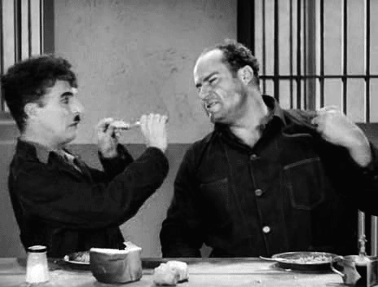

Slide 11
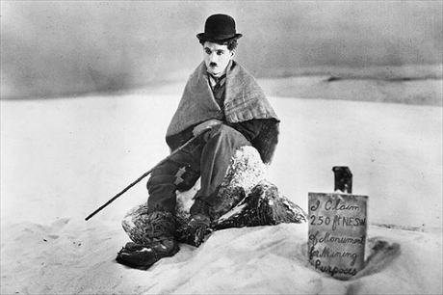
Cuando me amé de verdad, comencé a comprender por qué es ofensivo tratar de forzar una situación o a una persona, solo para alcanzar aquello que deseo, aún sabiendo que no es el momento o que la persona (tal vez yo mismo) no está preparada. Hoy sé que el nombre de eso es. respeto.

Slide 12
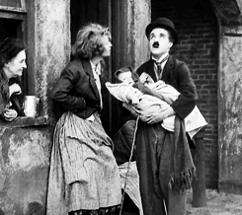
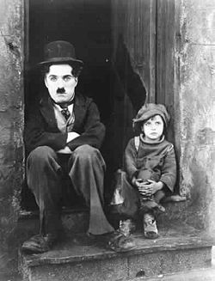

Slide 13
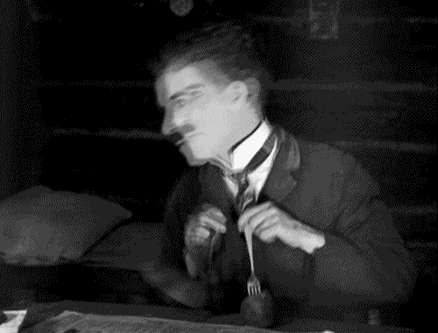
Cuando me amé de verdad, comprendí que en cualquier circunstancia, yo estaba en el lugar correcto y en el momento preciso. Y, entonces, pude relajarme.. Hoy sé que eso tiene nombre. autoestima.

Slide 15
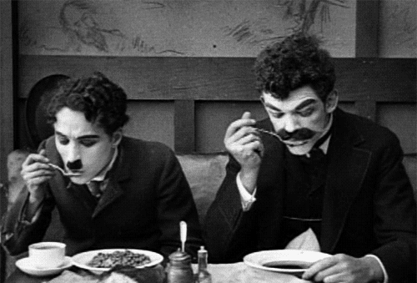

Slide 16
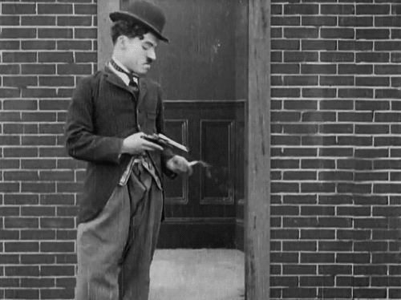

Slide 17
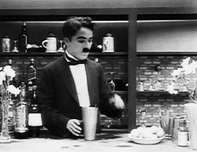
Cuando me amé de verdad, dejé de preocuparme por no tener tiempo libre y desistí de hacer grandes planes, abandoné los mega-proyectos de futuro. Hoy hago lo que encuentro correcto, lo que me gusta, cuando quiero y a mi propio ritmo Hoy sé, que eso es. simplicidad.

Slide 18
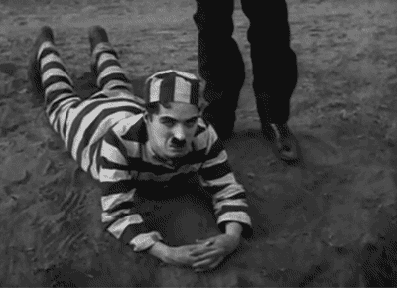

Slide 19
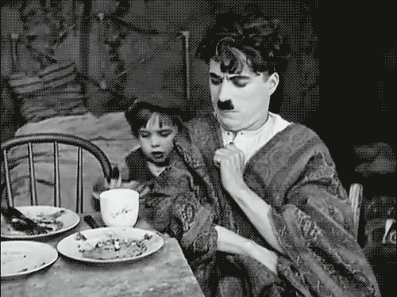
Cuando me amé de verdad, desistí de querer tener siempre la razón y, con eso, erré muchas menos veces. Así descubrí la. humildad.

Slide 20
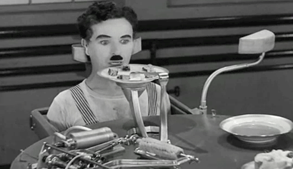

Slide 21
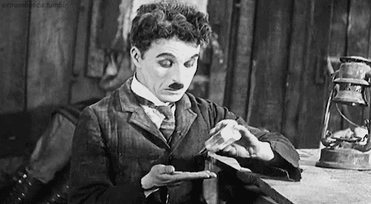
Cuando me amé de verdad, desistí de quedar reviviendo el pasado y de preocuparme por el futuro. Ahora, me mantengo en el presente, que es donde la vida acontece. Hoy vivo un día a la vez. Y eso se llama. plenitud.

Slide 22
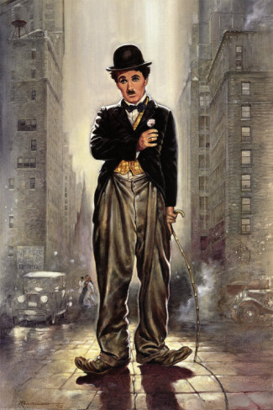

Slide 23
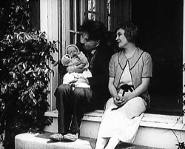
Cuando me amé de verdad, comprendí que mi mente puede atormentarme y decepcionarme. Pero cuando yo la coloco al servicio de mi corazón, es una valiosa aliada. Y esto es. saber vivir!

Slide 25
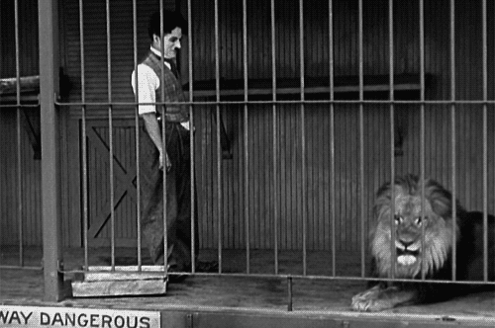
No debemos tener miedo de cuestionarnos.
Hasta los planetas chocan y del caos nacen las estrellas.
Charles Chaplin

Slide 27
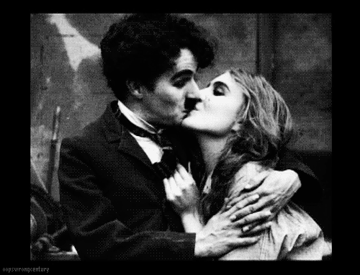

Slide 28

  UN FUERTE ABRAZO QUE TENGAS UN BUEN DIA
JOSE LUIS

Slide 29







¿Te ha gustado?
Puedes ver más entrando
Aquí
Además puedes recibir powerpoints en tu correo electrónico suscribiéndote aquí:

